Slide 1
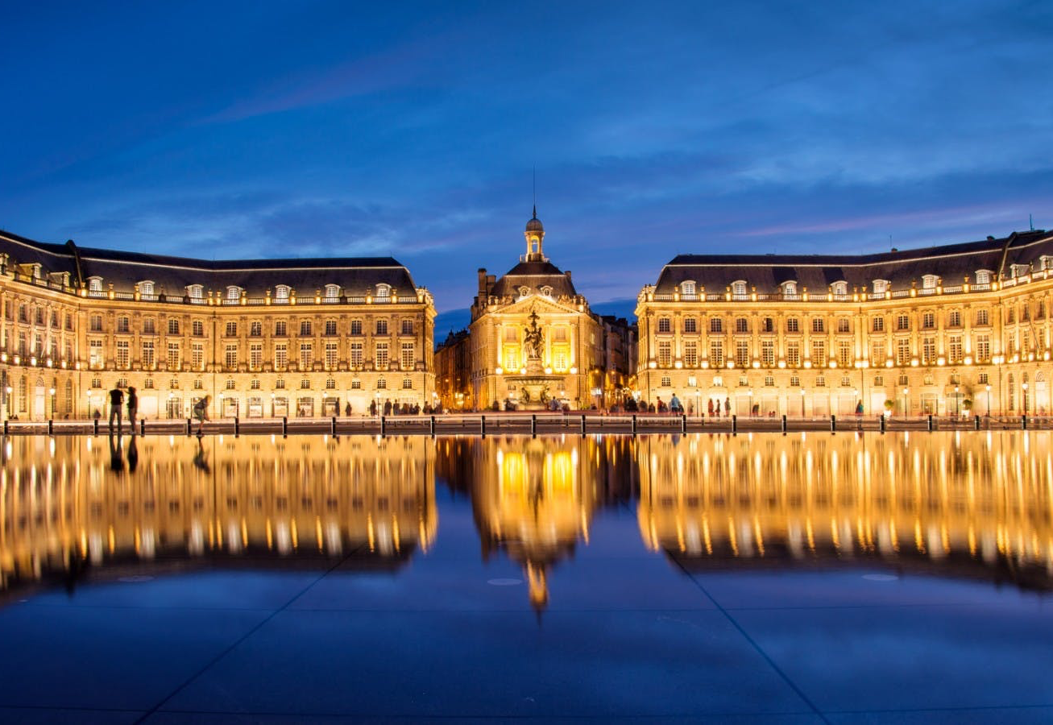
BORDEAUX
9-15 ottobre 2022

Slide 2
Partenza 9 ottobre da Roma Fiumicino ore 16:00 Delegazione formata da: Eleonora Santorsa (I.C. IQBAL MASIH, Pisa) Giovanna Ruggiero (I.S. Marco Polo, Cecina) Leila Milani (Liceo scientifico Enriques, Livorno) Sonia Del Freo (I.C. DON MILANI, Massa) Teresa Donnarumma (I.T.C.G E.Fermi, Pontedera)

Slide 3
LYCÉE VÁCLAV-HAVEL Bégles 10/10/2022 ore 8.30

Slide 4
Václav-Havel: statista ceco (1936-2011)

Slide 5
Il sorriso di Václav-Havel accoglie gli studenti all’entrata e viene riproposto per sette volte nella forma di scaffali sui quali è possibile posizionare liberamente libri o altri oggetti. La campanella è un jingle musicale.

Slide 6
La nostra tutor, Madame Anna Curtet Maione ore 8:45

Slide 7
Incontro con Monsieur Yannick LEMAGNENT Gestionnaire, il DSGA. Ore 9:00

Slide 8
Il liceo è stato realizzato nel 2012 dopo circa 25 anni di riflessione grazie alla volontà del sindaco di Bégles.

Slide 9
Il liceo si sviluppa su 5 ettari di terreno e comprende un edificio principale che si estende su 3 livelli di 280 metri ciascuno

Slide 10
Il liceo accoglie 1544 studenti, 145 insegnanti, 33 amministrativi
25 “collaboratori scolastici”

Slide 11
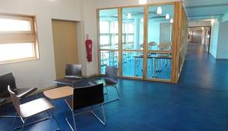
Studentato capace di accogliere 200 ragazzi non residenti a Bégles

Slide 12
Palestra polifunzionale. Il tetto a forma di ‘M’ ha consentito di installare pannelli solari per la produzione di energia e un impianto solare per la produzione di acqua calda

Slide 13
E’ il primo liceo francese ad energia positiva, è un liceo autosufficiente, capace di produrre più energia di quanta ne consumi.

Slide 14
L’orario scolastico si sviluppa su 36 ore distribuite su 5 giorni settimanali dal lun/ven con orari di entrata e di uscita diversi, articolati fra le 8:00 del mattino e le 18:00 del pomeriggio.

Slide 15
e…. condizioni meteo permettendo, si fa lezione nel parco.

Slide 16
Il liceo accoglie 3 indirizzi diversi: - Le lycée général - le lycée technologique - le lycée professionnel

Slide 17
Le Lycée général

Slide 18
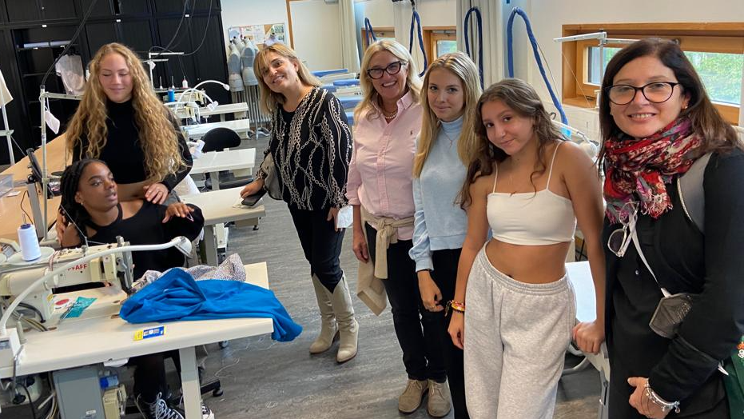
Le Lycée professionel

Slide 19
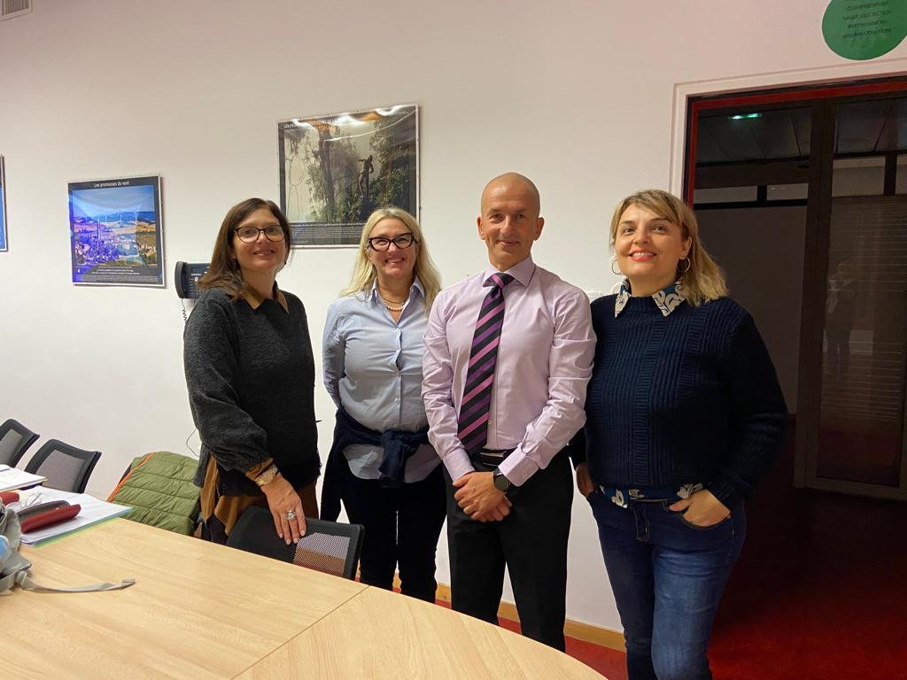
Le Proviseur Monsieur Bruno Ballarin 11/10/2022

Slide 20
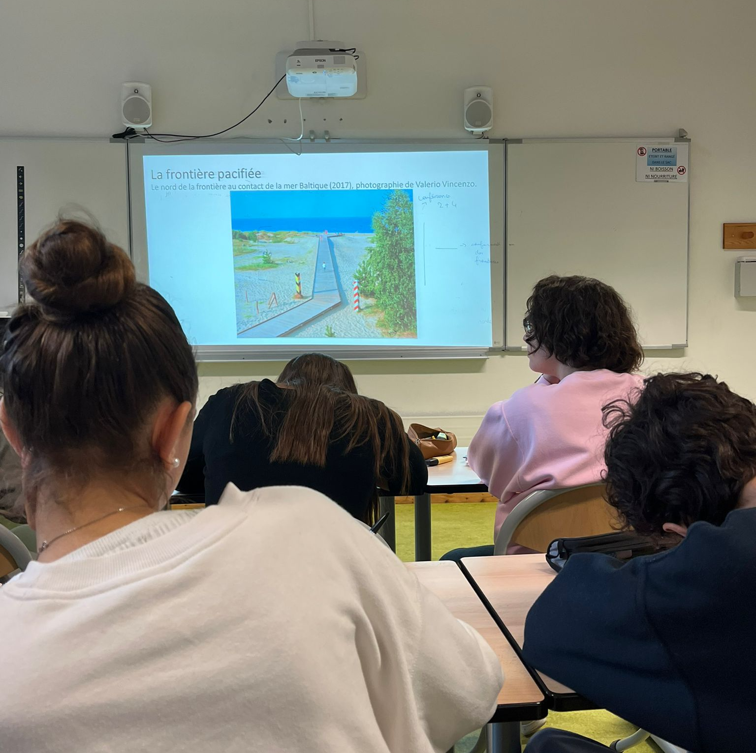
LEZIONE DI EDUCAZIONE CIVICA
L’educazione civica serve anche per consolidare Il metodo di studio

Slide 21
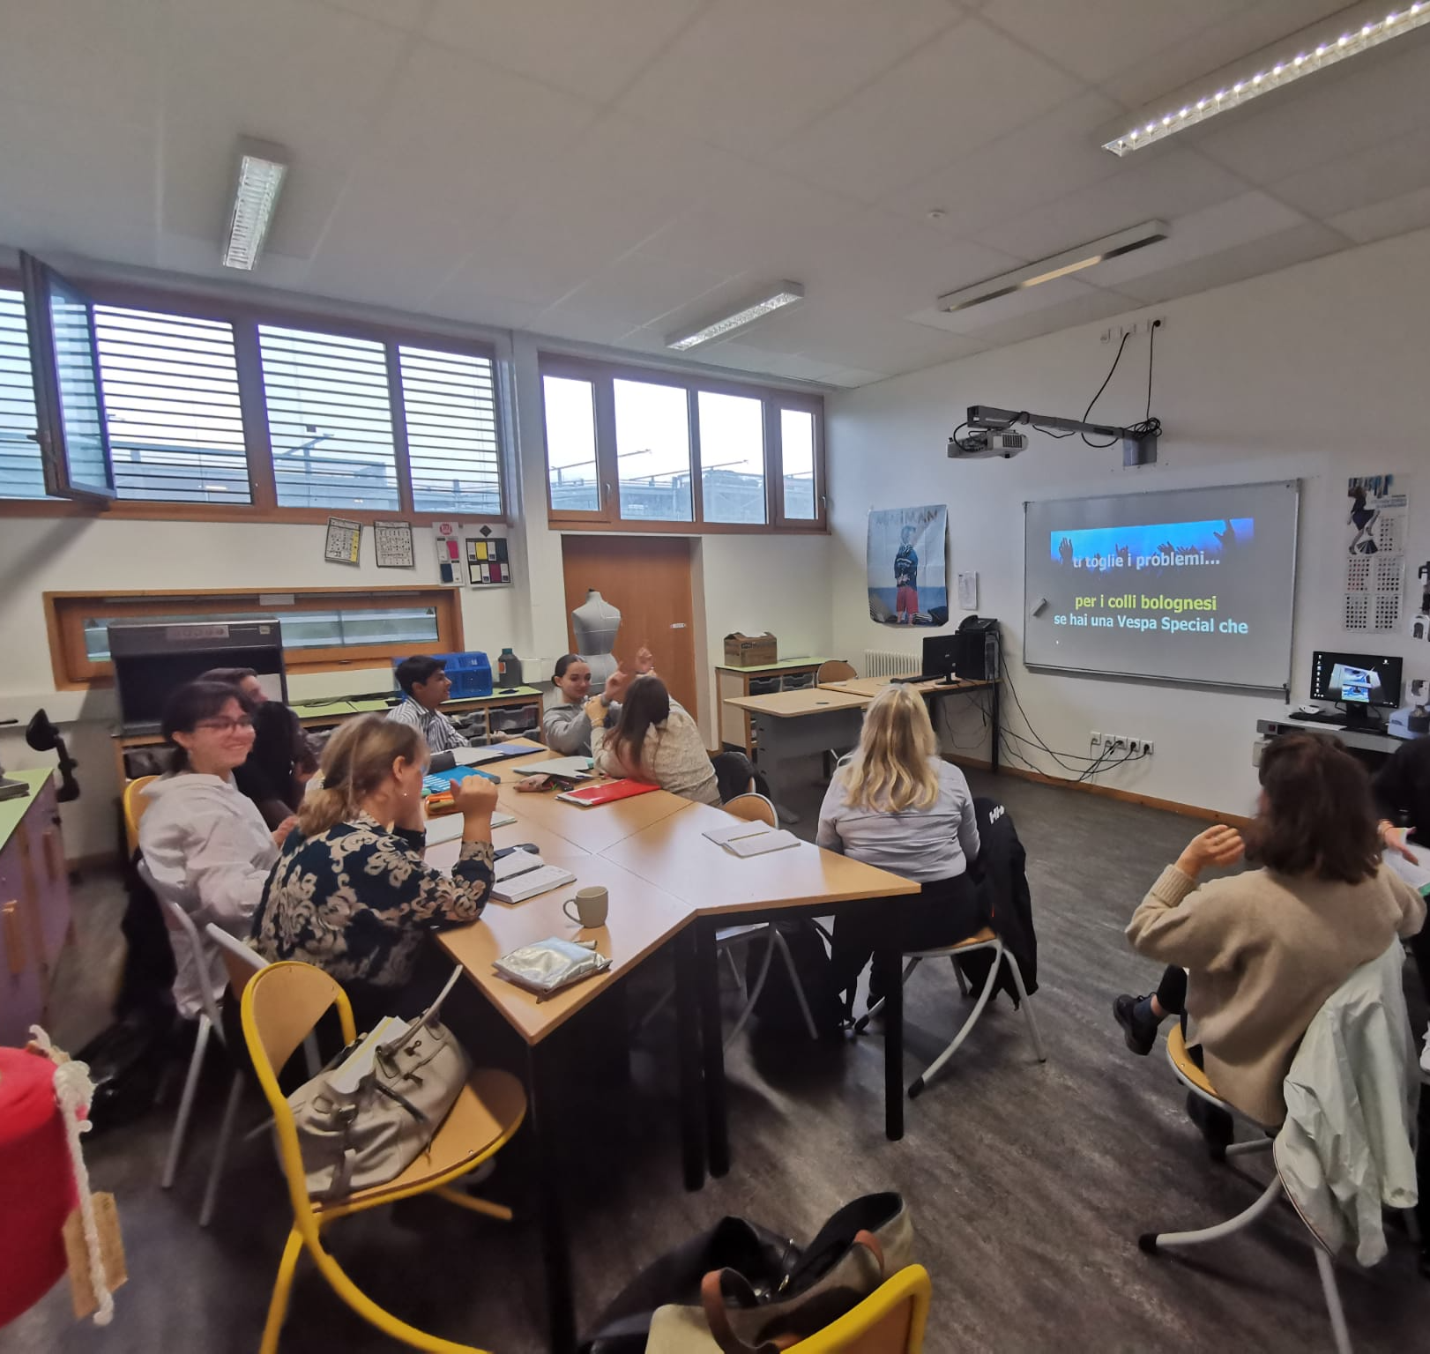
VESPA ‘50
Classe di Italiano con M.me Curtet

Slide 22
Conosciamo Bordeaux: la sua storia, la sua cultura, la sua filosofia
12/10/2022 9:00/18:00

Slide 23
Quartiere ’ BO-BO ’ Bourgeois-Bohémien
Quartiere caratterizzato da uno stile di vita ecosostenibile

Slide 24
La cité du vin

Slide 25
13/10/2022 Lezione partecipata con M.me Curtet

Slide 26
Conversazione orale in inglese

Slide 27
Conversazione orale e…correzione

Slide 28
Impariamo a fare le mappe concettuali

Slide 29
Banchi a ferro di cavallo

Slide 30
Prof.ssa Ruggiero
Il Grand Tour

Slide 31
Tandem con M.me Curtet

Slide 32
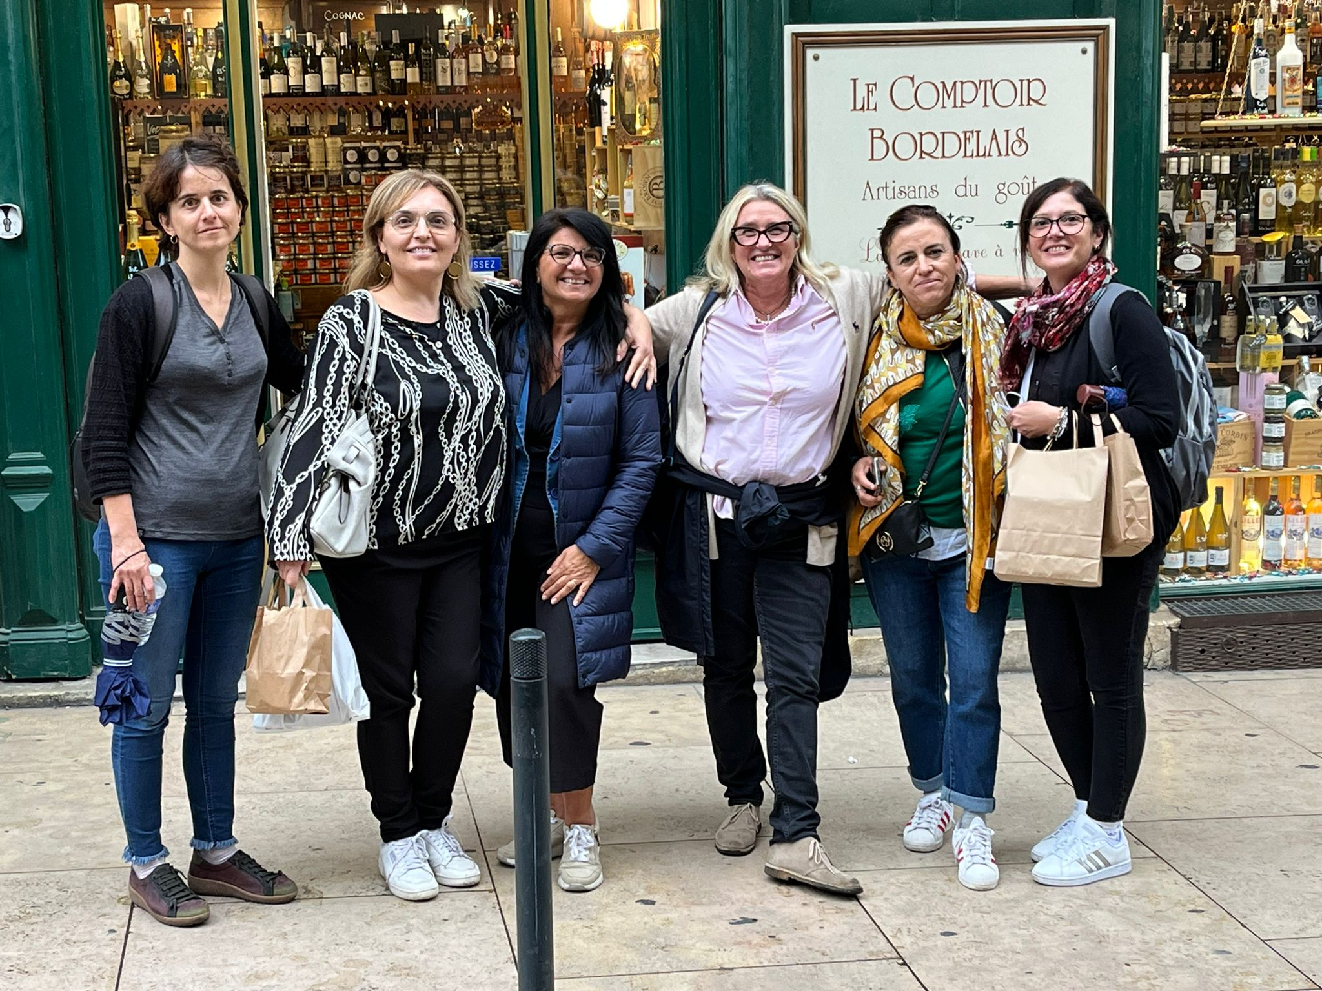
Tutte e 5 in giro per Bordeaux con la nostra tutor M.me Anna Curtet

Slide 33
Educazione civica: Dilemmi
14/10/2022
Il famoso dilemma del premio Nobel in economia Amartya Sen:
A chi assegnare un flauto fra i tre bambini Anne, Bob e Carla?
Ad Anne, utilitaristicamente, che lo suonerebbe meglio?
A Bob poiché non ha altri strumenti, secondo un principio egualitario? Oppure, liberasticamente, a Carla che si è impegnata più degli altri a costruirlo?

Slide 34
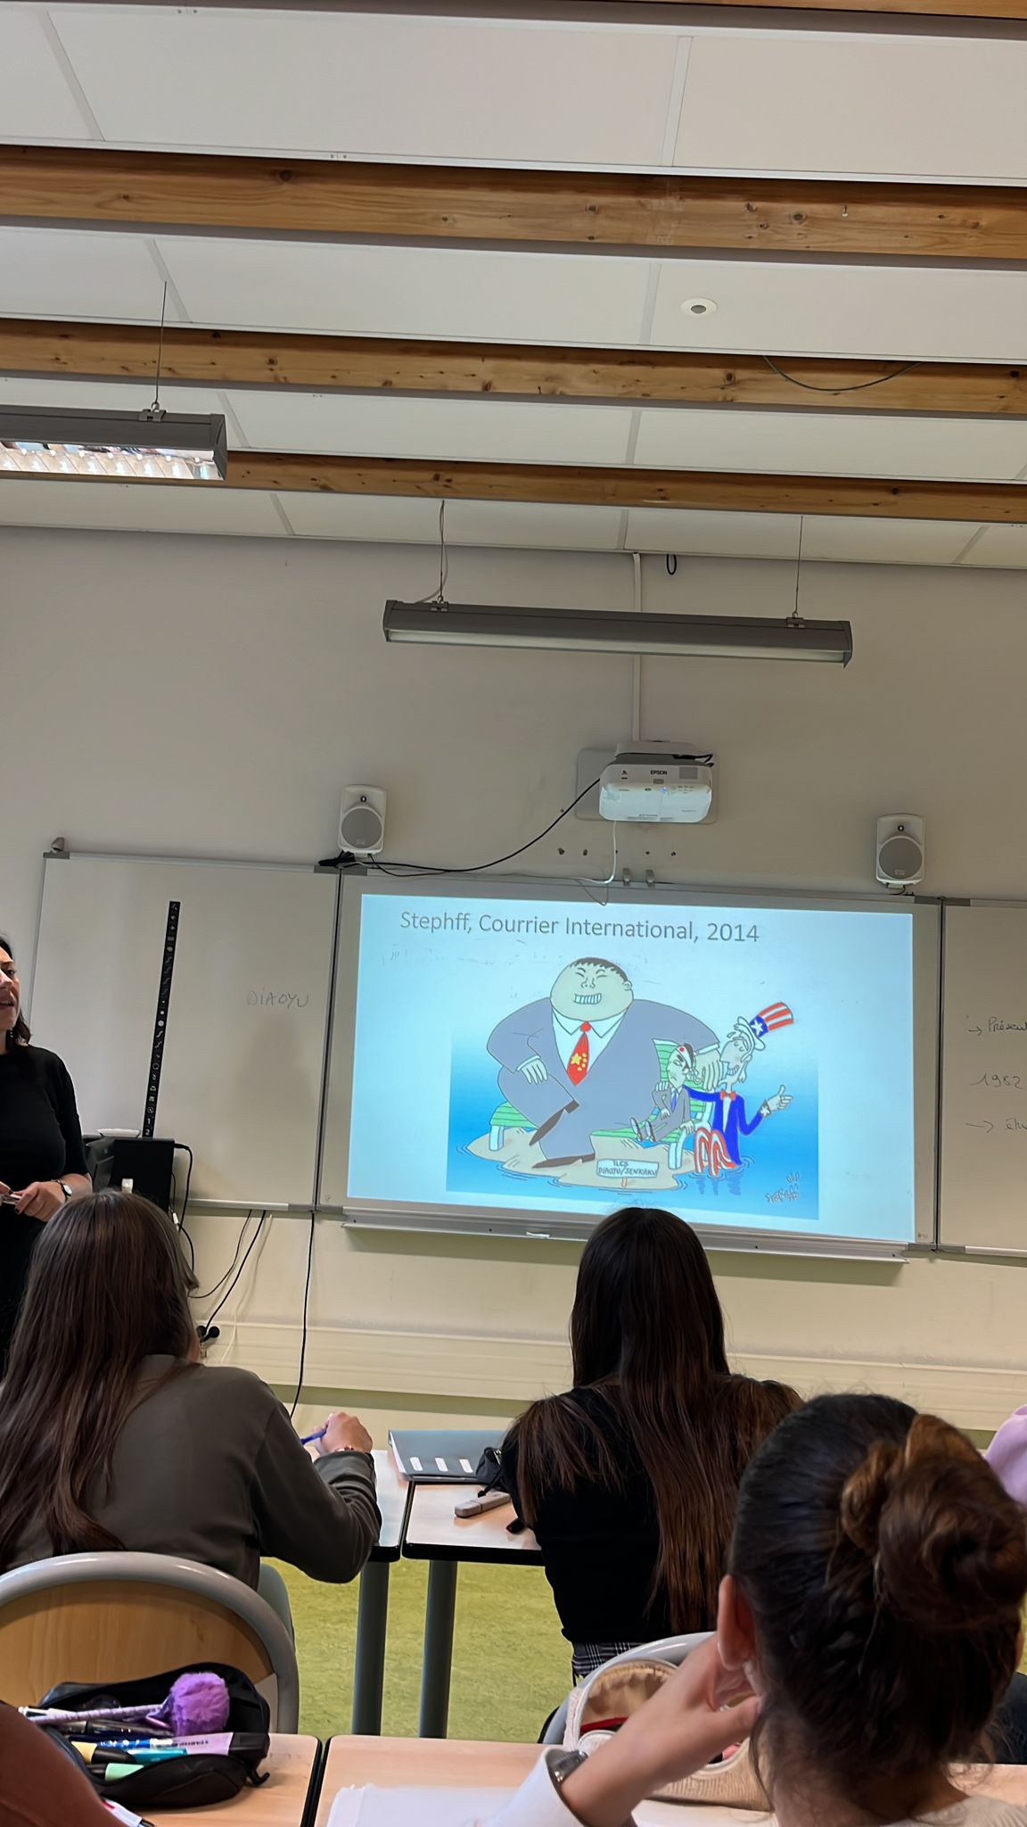
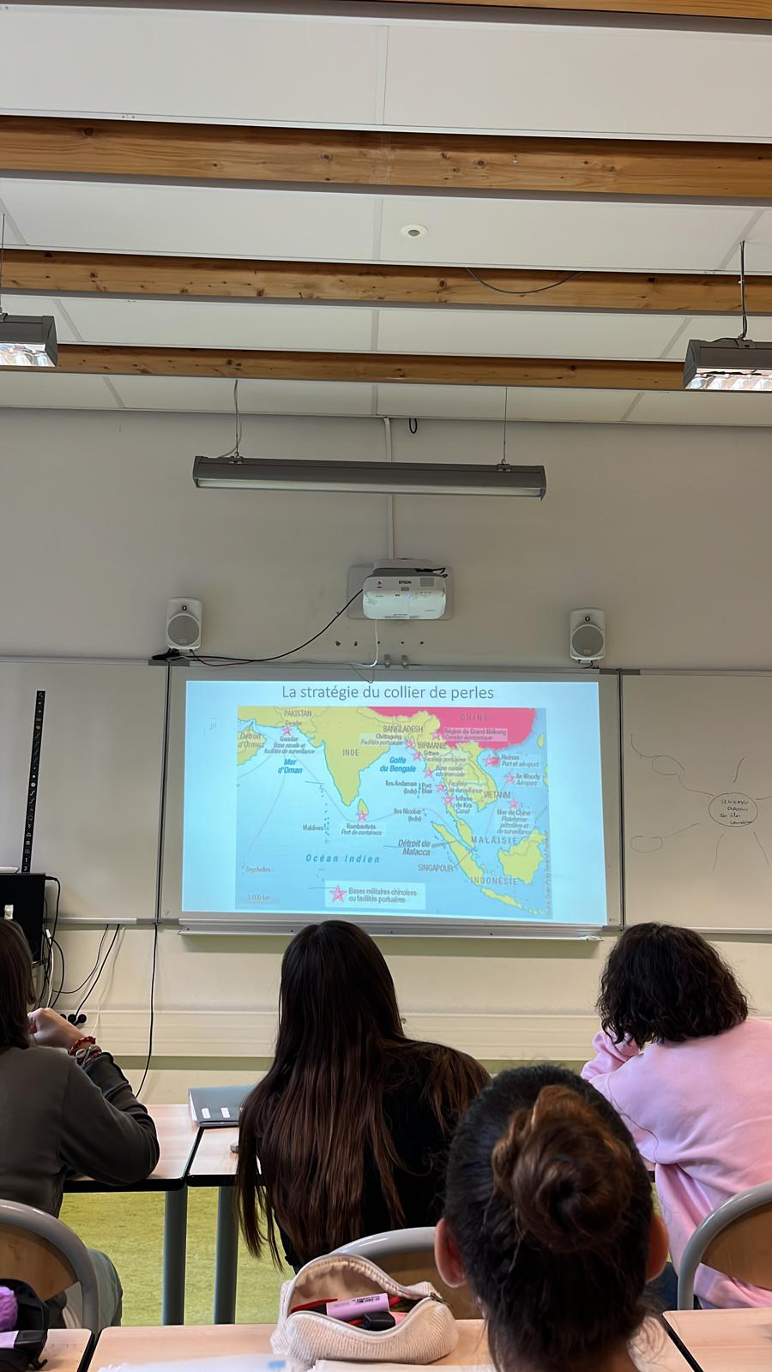
Geopolitica: dall’articolo allo schema, all’ esposizione orale

Slide 35
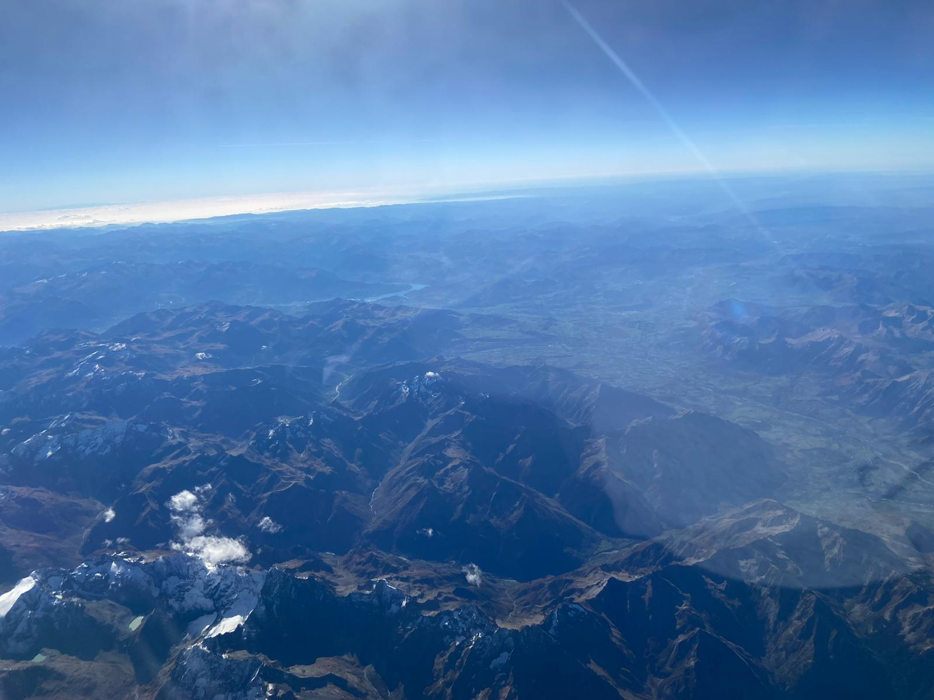
15/10/2022 Torniamo a casa

Slide 36
ERASMUS PERCHE’?
Le esperienze Erasmus offrono:
occasioni di confronto con realtà europee;
occasioni di crescita personale, professionale, culturale, linguistica;
Occasioni di condivisione di idee e best practices;
Occasioni che favoriscono la costruzione di contatti e reti di contatti con cui stabilire collaborazioni.

Slide 37
QUALCHE RIFLESSIONE SUL SISTEMA SCOLASTICO FRANCESE:
Le scuole pubbliche sono davvero gratuite. I ragazzi devono comprare solo quaderni e penne. I testi scolastici e le escursioni sono a carico della scuola
Carriera docenti per anzianità e merito: valutazione continua docenti ogni 4 anni da parte di ispettori e dirigenti ( la valutazione avviene in classe durante le lezioni)
Nessun carico burocratico in capo ai docenti
No culpa in vigilando
Particolare predilezione per l' utilizzo della lezione frontale .
Scarsa attenzione ai BES: strategie didattiche erga omnes, assenza di pratiche educative finalizzate alla cultura dell'inclusione

Slide 38
QUALCHE RIFLESSIONE SUL LYCÉE VACLAV-HÁVEL
L'implementazione di politiche energetiche consente di migliorare la qualità della vita e contribuisce a diffondere “dal basso” una cultura etico-ambientale.
L'importanza dell'organizzazione degli ambienti e della dimensione degli spazi, anche aperti, è fondamentale per realizzare contesti alternativi di apprendimento, per stimolare l'approccio didattico dei discenti e per migliorare la soddisfazione lavorativa dei docenti.

Slide 39
Grazie a :
Al nostro liceo
A tutto il personale del Lycée Vaclav-Hável;
Alla nostra fantastica tutor M.me Anna Curtet;
Alle mie compagne di viaggio;
Al Consorzio Erasmus (PROGETTO ERASMUS+ 2021-1-IT02-KA121-SCH-000009149) e in particolar modo l’USR Toscana nelle persone di Daniela Cecchi e Antonietta Marini;
La scuola cassiera I.S. Leonardo da Vinci.
Bordeaux 9/15 ottobre 2022

